Slide 1
VODÍK
hydrogenium, H

Slide 2
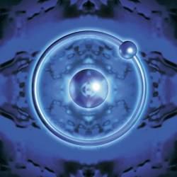
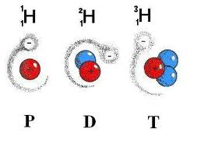
Základná charakteristika
₁H
Elektrónová konfigurácia 1s¹ elektronegativita X = 2,2
ox.č.: typické +I
-I (v hydridoch)
-hydrogenium pochádza z gréckych slov hydór = voda a gennaó = tvorím
vodík má tri izotopy
¹H (ľahký vodík, prótium)
²H (ťažký vodík, deutérium)
³H (rádioaktívny vodík,
trícium)

Slide 3
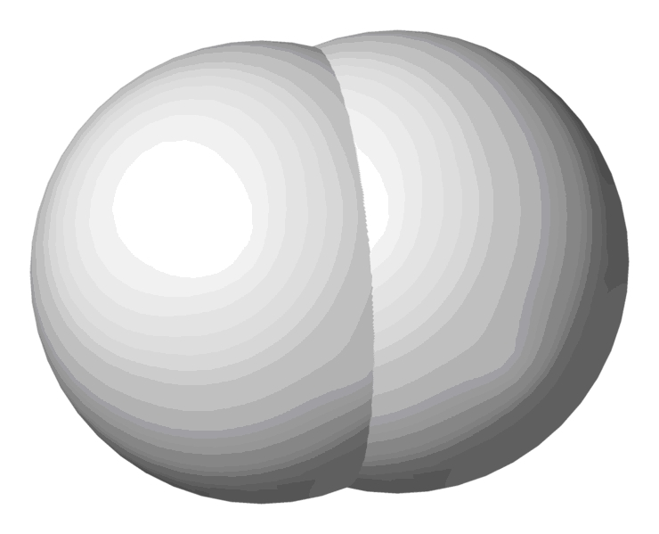
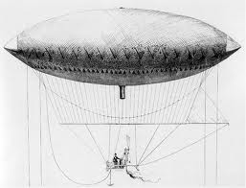
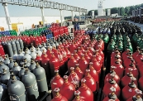

Vlastnosti
Fyzikálne vlastnosti
molekulový vodík H₂ je plyn, bez farby, chuti a zápachu;
má najmenšiu hustotou;
molekuly H₂ sú veľmi malé, ľahko
prenikajú pórovitými stenami pevných látok
(ľahko difundujú).
Vodík sa prepravuje v tlakových
oceľových fľašiach, ktoré sú
označené červeným pruhom.
H₂

Slide 4
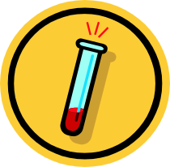

Chemické vlastnosti
molekula H₂ je stabilná,
počas chem. reakcie sa štiepi na atómy vodíka
H, ktoré sú oveľa reaktívnejšie. Nadobúdajú stabilnejšiu elektrónovú
konfiguráciu: - utvorením kovalentnej väzby
napr. v HCl, H₂, CH₄, PH₃
- prijatím elektrónu - vzniká hydridový anión H⁻
napr. v NaH
- odovzdaním elektrónu - vzniká katión H⁺ (protón)
H₃O⁺, NH₄⁺
Vodík má redukčné vlastnosti, využíva sa ako redukovadlo
H₂ + CuO ↔ H₂O + Cu
H₂ reaguje s väčšinou prvkov až pri vyššej teplote, prípadne za
prítomnosti katalyzátora
H₂ + Cl₂ ↔ 2 HCl
H₂ + O₂ ↔ 2 H₂O
3 H₂ + N₂ 2 NH₃

Slide 5
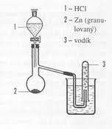
Príprava vodíka
Redukciou zo zriedených kyselín 2 H⁺ + 2 e⁻ → H₂
napr.
►
Redukciou z vody
napr. __Na + __H₂O → __H₂ + __NaOH

Slide 6
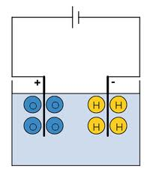
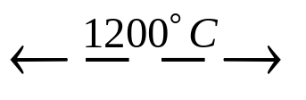
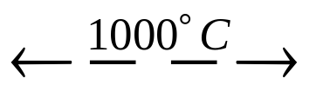
Výroba vodíka
Elektrolýzou vody
► 2 H₂O ↔ ________+_______
Elektrolýzou vodného roztoku NaCl
Rozkladom uhľovodíkov
CH₄ C + 2 H₂
Reakciou vodnej pary s rozžeraveným koksom
C + H₂O H₂ + CO

Slide 7
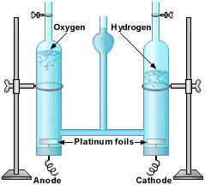
Elektrolýza vody rozširujúce učivo
►►►►
Ktorá z elektród je anóda a ktorá katóda?
Uhádnete, kde v aparatúre sa vyvíja kyslík a kde vodík?
Aké deje prebiehajú na anóde a aké na katóde?
Vysvetlite rozdiel
v objeme vznikajúcich plynov.
H₂O
Platinové elektródy

Slide 8
Zlúčeniny vodíka
Vodík tvorí zlúčeniny s takmer všetkými prvkami PSP.
Dvojprvkové (binárne) zlúčeniny vodíka sa nazývajú hydridy
a) kovalentné s nepolárnou väzbou (napr. CH₄, PH₃)
b) kovalentné s polárnou väzbou (napr. H₂O, HCl, NH₃)
b) iónové (napr. NaH, CaH₂)
► Ktoré z hore uvedených hydridov poznáte?
Pomenujte ich!

Slide 9
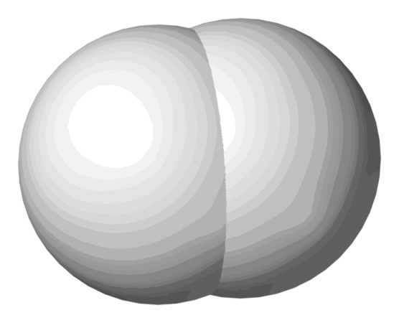
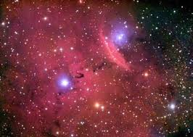
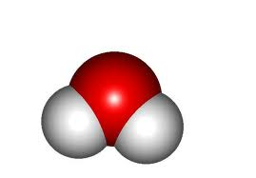
Výskyt
Elementárny
ako H₂ v malom množstve vo
vrchných vrstvách atmosféry,
vo vesmíre (tvorí súčasť
atmosfér rôznych vesmírnych
telies)
Viazaný
vo vode,
v organických zlúčeninách (uhľovodíky, sacharidy, bielkoviny, tuky,...) – je makrobiogénny prvok

Slide 10
Význam a použitie
V chemickom priemysle na syntézu anorganických (chlórovodík, amoniak) aj organických zlúčenín (metanol, syntetický benzín);
v zmesi s O₂ na zváranie a rezanie kovov;
v metalurgii na redukciu kovov;
skvapalnený sa používa ako raketové palivo;
považuje sa za palivo budúcnosti - skonštruované experimentálne autá na vodík.
prednosťou takýchto áut je to, že neznečisťujú ovzdušie, lebo pri spaľovaní vodíka vzniká _______.

Slide 11
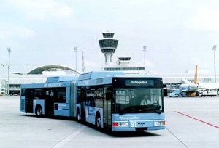
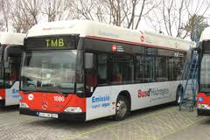

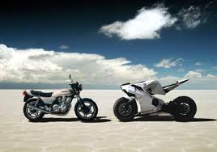
Autobus na vodíkový pohon jazdí na letisku v Mníchove
Tieto motorky majú štvorvalcový motor na tekutý vodík

